Slide 1
Лабораторная работа №2 Шифры перестановки
Волкова Дарья Александровна НПММД-02-21

Slide 2
Цель работы
Изучение шифров перестановки:
Маршрутное шифрование
Шифрование с помощью решеток
Шифр Виженера

Slide 3
Задачи
Программная реализация шифров перестановки :
Маршрутное шифрование
Шифрование с помощью решеток
Шифр Виженера

Slide 4
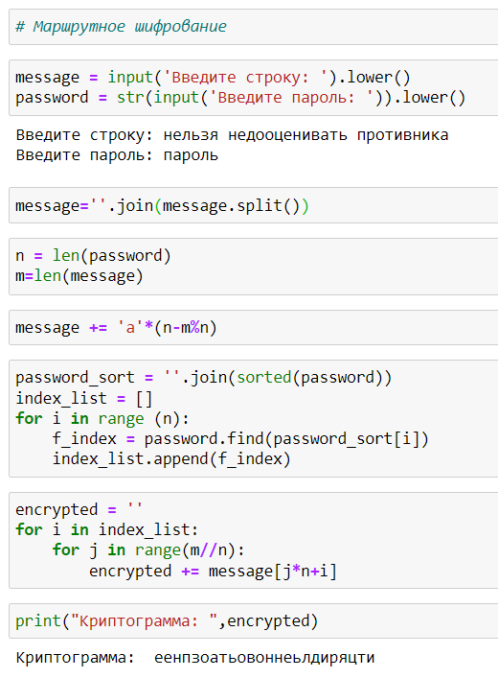
Результаты
Пример работы алгоритма Цезаря

Slide 5
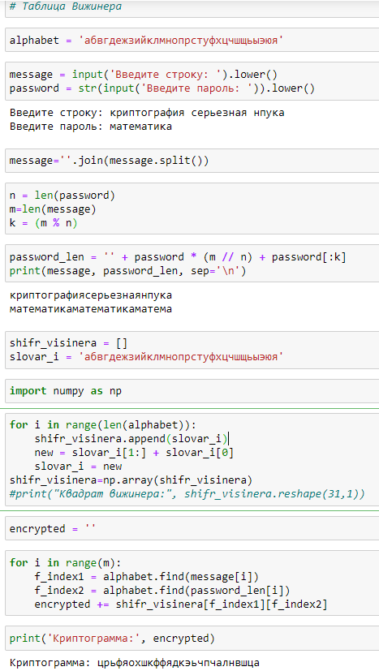
Результаты
Пример работы алгоритма шифр Вижинера

Slide 6
Выводы
В ходе выполнения работы удалось изучить шифры перестановки:
шифр Цезаря
шифр Атбаш
А также реализовать данные алгоритмы программно на языке Python.

